Slide 1



Termometria Remota

Slide 2
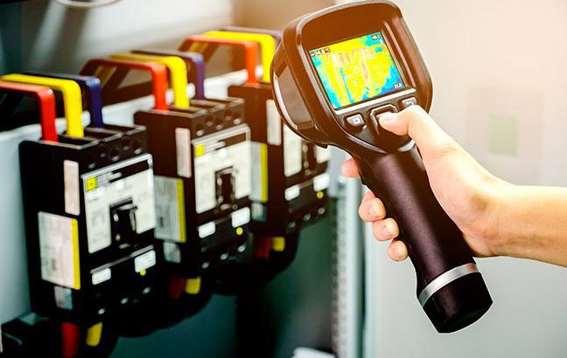
Termometria
- Importância da Termometria
Benefícios
Identificar e reparar avarias elétricas;
Evitar manutenção corretiva;
Redução do risco de incêndio;
Evitar paradas inesperadas;
Garantir a produtividade;

Slide 3
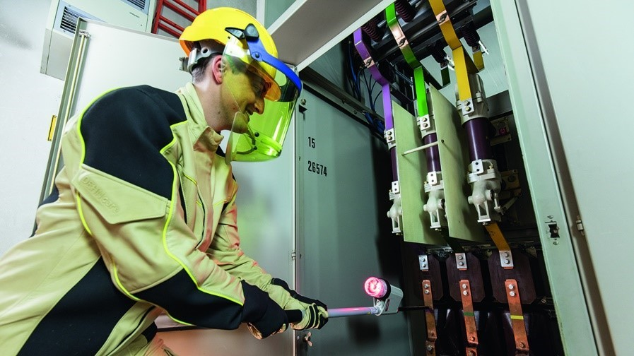
Termometria
- Importância da Termometria
Implicações
Subcontratação de empresas;
Disponibilização de Funcionários;
Capacitação de Funcionários;
Exposição a riscos elétricos;
Exposição a riscos operacionais;
Dados Pontuais;
Um arco elétrico pode atingir temperaturas de 20.000°C, superior à temperatura suportada por qualquer material conhecido, quase quatro vezes maior que a temperatura na superfície do Sol;

Slide 4

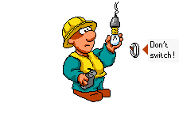
Termometria
- Importância da Termometria
Como manter os benefícios agregando tecnologia segura?
Manter independência Operacional;
Eliminação dos Riscos aos funcionários;
Evitar processos trabalhistas;
Amostragem de dados consistentes;
Integração com Supervisórios;
Solução Wireless;
Baixa e Média Tensão (até 35kV)

Slide 5

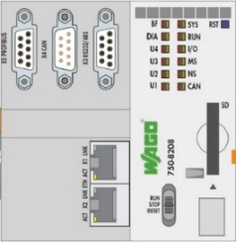
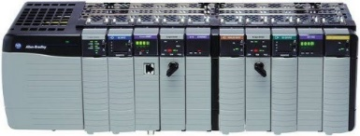



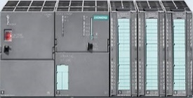
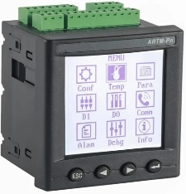

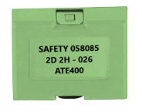
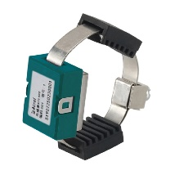
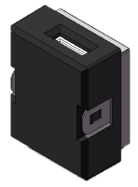
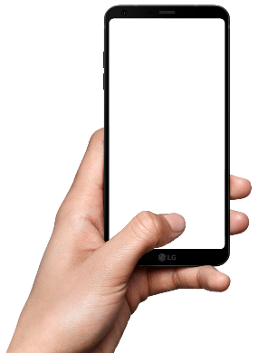
Termometria
- Solução Remota 01
R = 26.2°C
S = 24.7°C
T = 25.9°C
Supervisório
PLC - WAGO
PLC - Terceiros
Transmissor
com Interface
PLC - Terceiros
Mobile
26°C
24°C
25°C
Sensores de Temperatura
Wireless

Slide 6
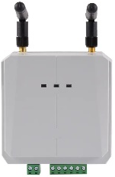
Termometria
- Solução Remota 02
R = 26.2°C
S = 24.7°C
T = 25.9°C
Supervisório
PLC - WAGO
PLC - Terceiros
Transmissor
sem Interface
PLC - Terceiros
Mobile
26°C
24°C
25°C
Sensores de Temperatura
Wireless

Slide 7
Termometria
- Solução Remota 03
R = 26.2°C
S = 24.7°C
T = 25.9°C
Supervisório
PLC - WAGO
PLC - Terceiros
+
Transmissor
Repetidor
PLC - Terceiros
Mobile
26°C
24°C
25°C
Sensores de Temperatura
Wireless

Slide 8

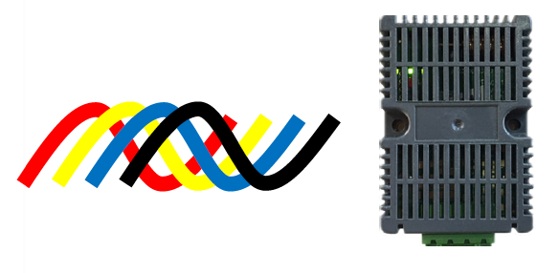
Termometria
- Transmissor com Interface
Configuração realizada no próprio dispositivo;
Visualização das temperaturas aferidas de modo local, suporta até 60 sensores;
Fixação na porta do painel;
Alimentação: 85...265VAC / 100..300VDC;
Comunicação nativa em Modbus RTU RS485;
4DI + 2DO (Remota)
Distancia Máxima em área aberta: 150m;
Módulo da antena é fixado em trilho DIN;
Frequência Wireless: 470MHz;

Slide 9
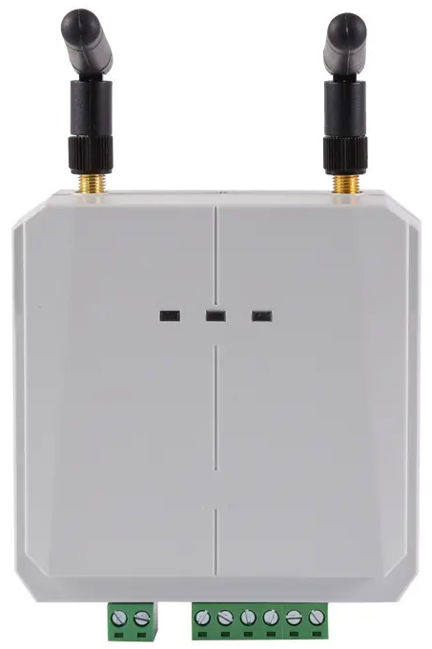
Termometria
- Transmissor sem Interface
Configuração realizada via software dedicado;
Suporta até 240 sensores;
Fixação em trilho DIN;
Alimentação: 100...265VAC / VDC;
Comunicação nativa em Modbus RTU RS485;
2 Saídas (Alarme);
Distancia Máxima em área aberta: 150m para Transmissor e 1km para Repetidor;
Frequência Wireless: 470MHz;

Slide 10

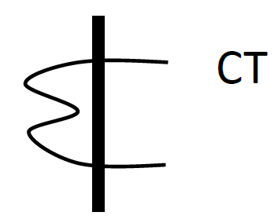
Termometria
- ATE400 - Sensor de Efeito Hall
Funcionamento com corrente ≥ 5A;
Distancia Máxima em área aberta: 150m;
Frequência Wireless: 470MHz;
Intervalo de Transmissão: 15s;
Range de Temperatura: -50℃ ... 125℃ ;
Duas abraçadeiras metálicas com 600mm;
26mm
21mm
Profundidade: 13mm

Slide 11
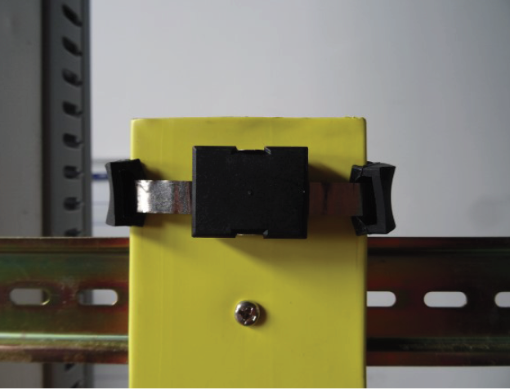
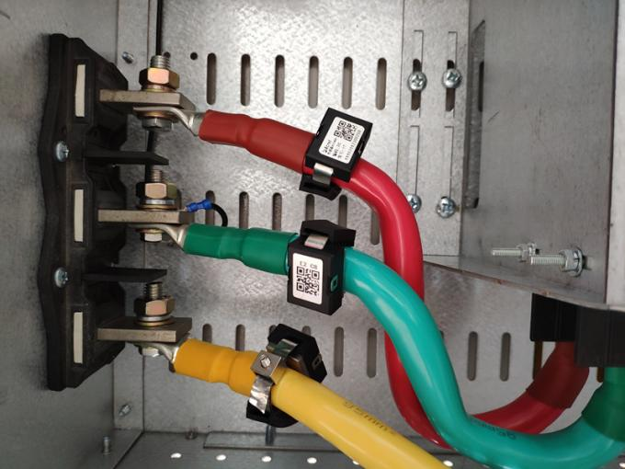

Termometria
- ATE400 - Sensor de Efeito Hall
Barramentos e cabos

Slide 12
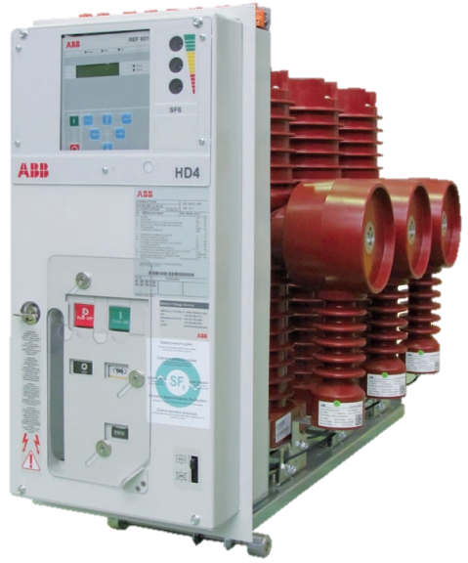
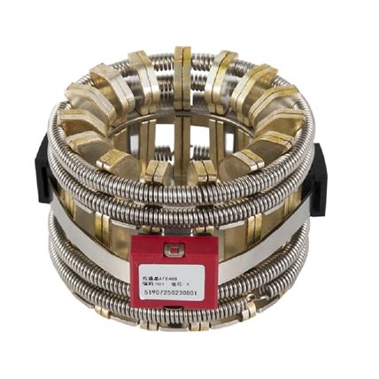
Termometria
- ATE400 - Sensor de Efeito Hall
Terminais de equipamentos
de Média Tensão ou Baixa Tensão

Slide 13
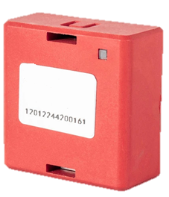
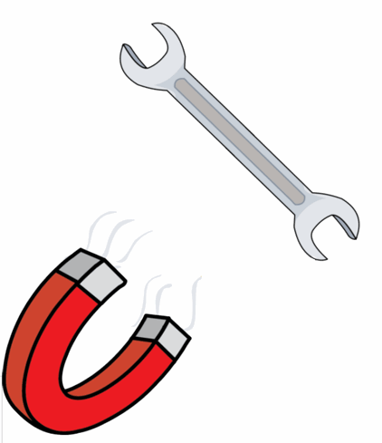
Termometria
- ATE100M - Sensor com Bateria tipo Magnético
Bateria com duração de 05 anos;
Distancia Máxima em área aberta: 150m;
Frequência Wireless: 470MHz;
Intervalo de Transmissão: 5 minutos;
Range de Temperatura: -50℃ ... 125℃ ;
Switch de ativação / desativação do sensor;
Fixação por efeito magnético (Imã);
LED indicativo;

Slide 14
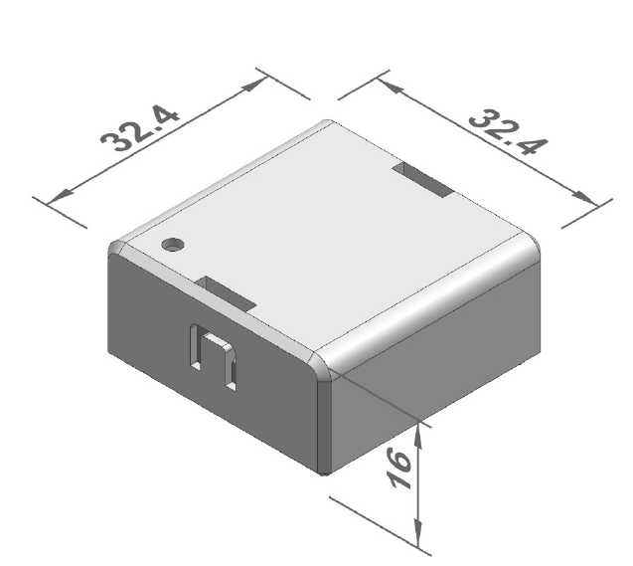
Termometria
- ATE100M - Sensor com Bateria tipo Magnético
Quadros elétricos metálicos em geral, superfícies metálicas que comportem seu dimensional

Slide 15
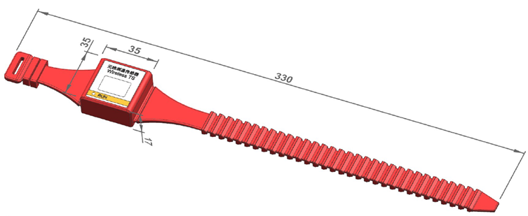

Termometria
- ATE200 - Sensor com Bateria tipo Abraçadeira
Bateria com duração de 05 anos;
Distancia Máxima em área aberta: 150m;
Frequência Wireless: 470MHz;
Intervalo de Transmissão: 5 minutos;
Range de Temperatura: -50℃ ... 125℃ ;
Switch de ativação / desativação do sensor;
Fixação por abraçadeira de material isolado;
LED indicativo;

Slide 16
Termometria
- ATE200P - Sensor com Bateria tipo Abraçadeira – IP68
Bateria com duração de 05 anos;
Distancia Máxima em área aberta: 150m;
Frequência Wireless: 470MHz;
Intervalo de Transmissão: 5 minutos;
Range de Temperatura: -50℃ ... 125℃ ;
Sem Switch de ativação / desativação do sensor (IP68);
Fixação por abraçadeira de material isolado;
Sem LED indicativo;

Slide 17
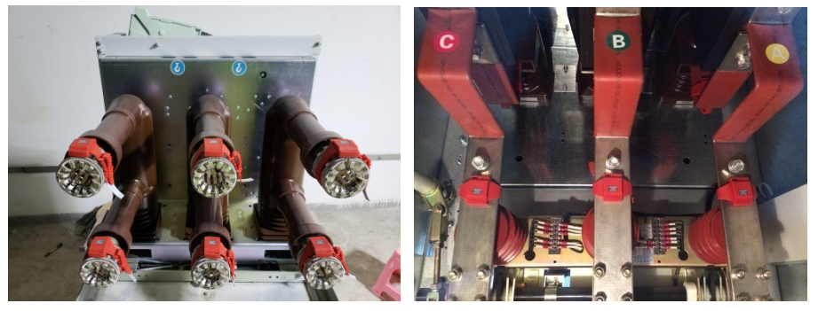
Termometria
- ATE200(P) - Sensor com Bateria tipo Abraçadeira

Slide 18
Termometria
- ATE200(P) - Sensor com Bateria tipo Abraçadeira
Banco de Capacitores

Slide 19
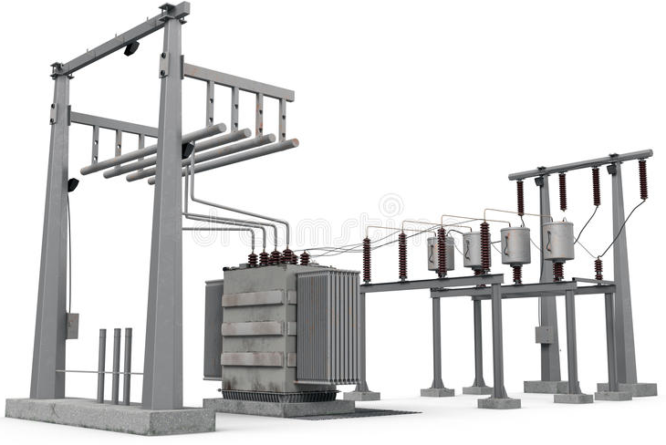
Termometria
- Aplicações Gerais
Subestação

Slide 20
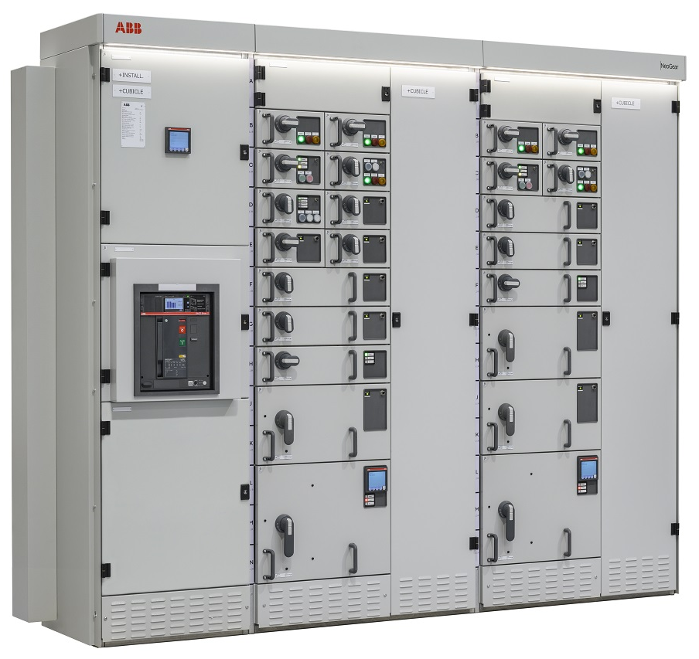
Termometria
- Aplicações Gerais
Quadros Gerais

Slide 21
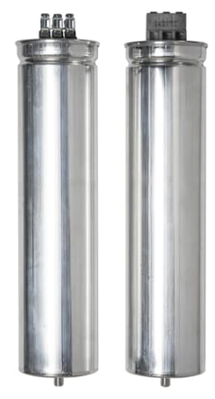
Termometria
- Aplicações Gerais
Bancos de Capacitores

Slide 22
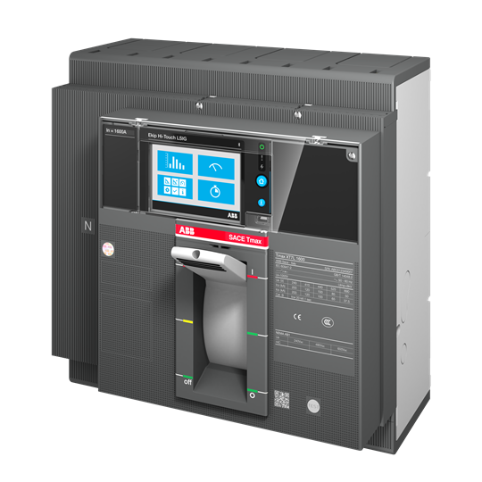
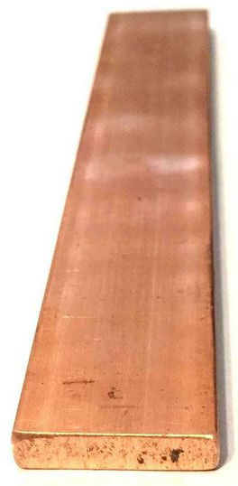
Termometria
- Aplicações Gerais
Terminais de disjuntores e outros equipamentos, barramentos, cabos

Slide 23
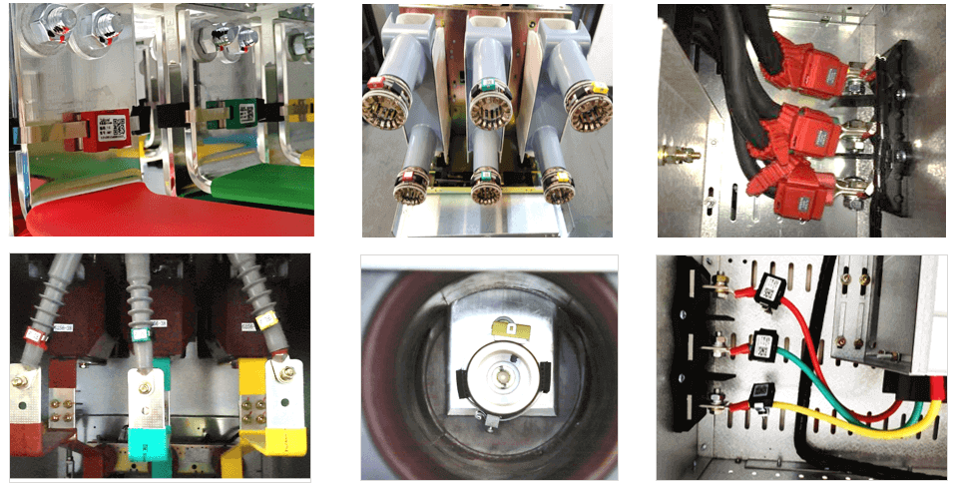
Termometria
- Aplicações Gerais

Slide 24
Termometria
- Aplicações Gerais

Slide 25
Termometria
- Aplicações Gerais

Slide 26
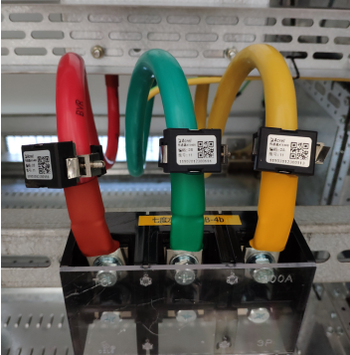
Termometria
- Aplicações Gerais

Slide 27
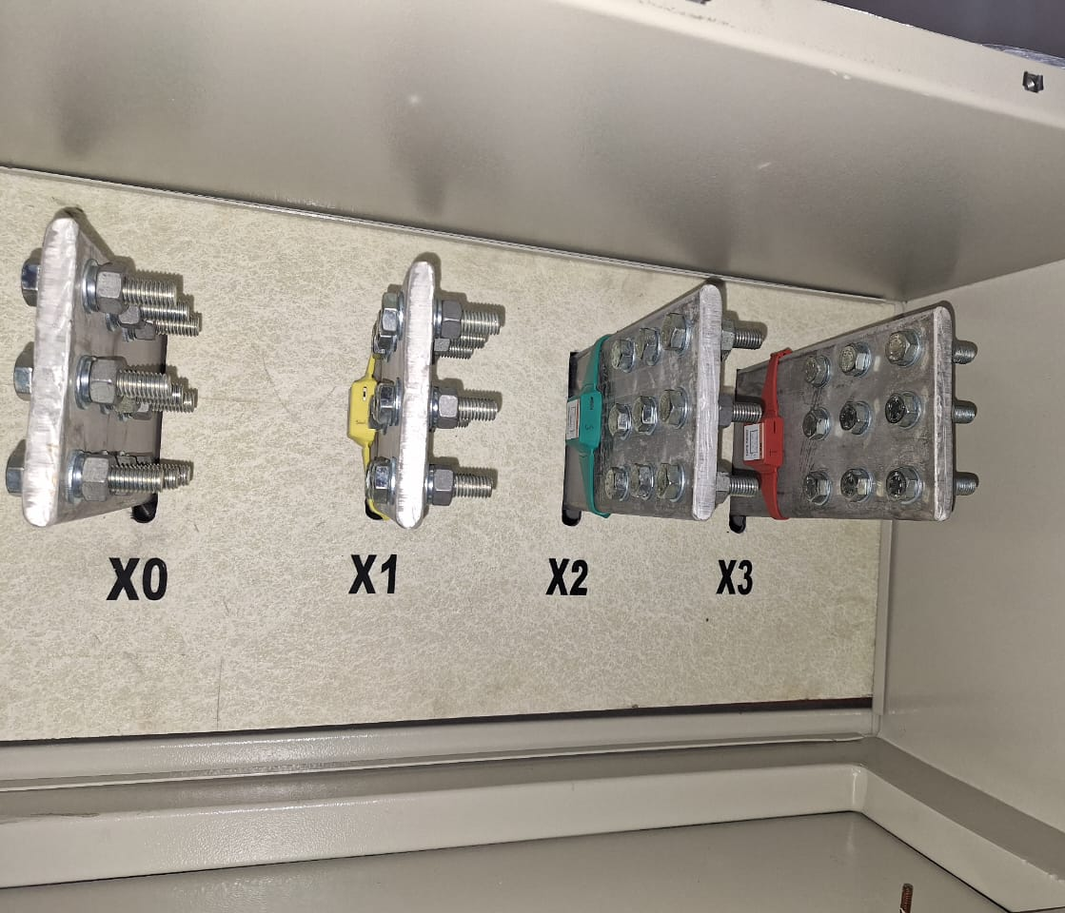
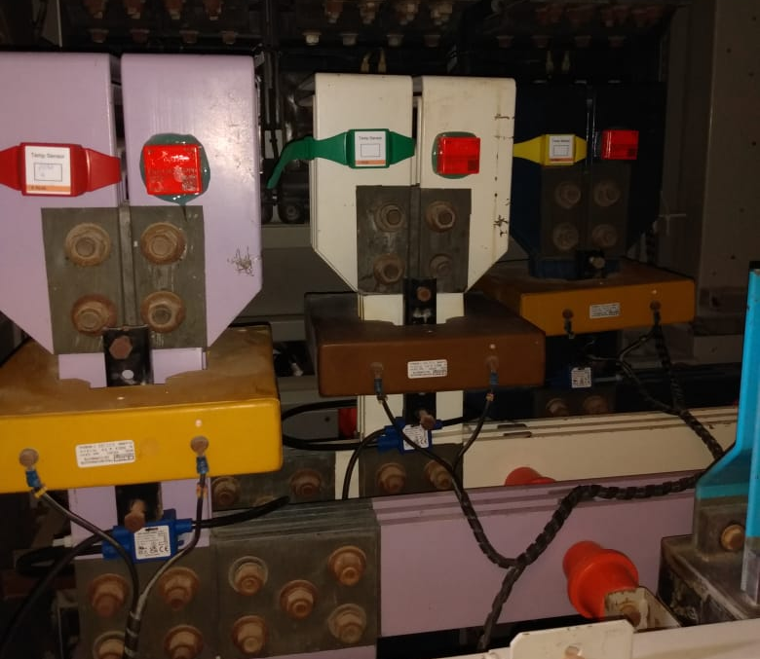
Termometria
- Aplicações Gerais

Slide 28
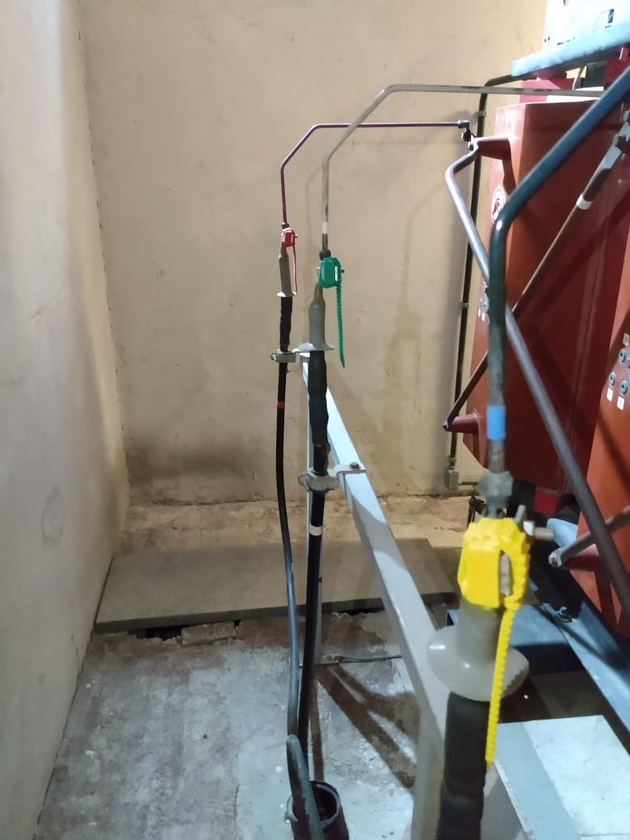
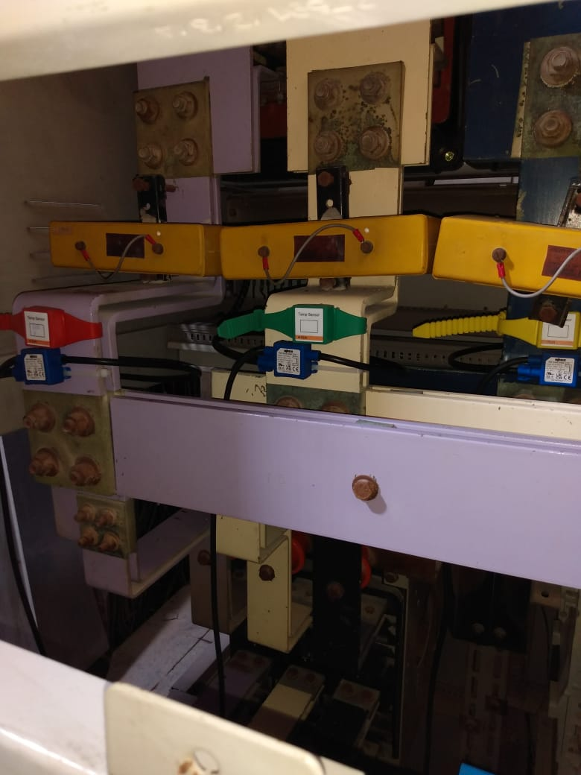
Termometria
- Aplicações Gerais

